Slide 1
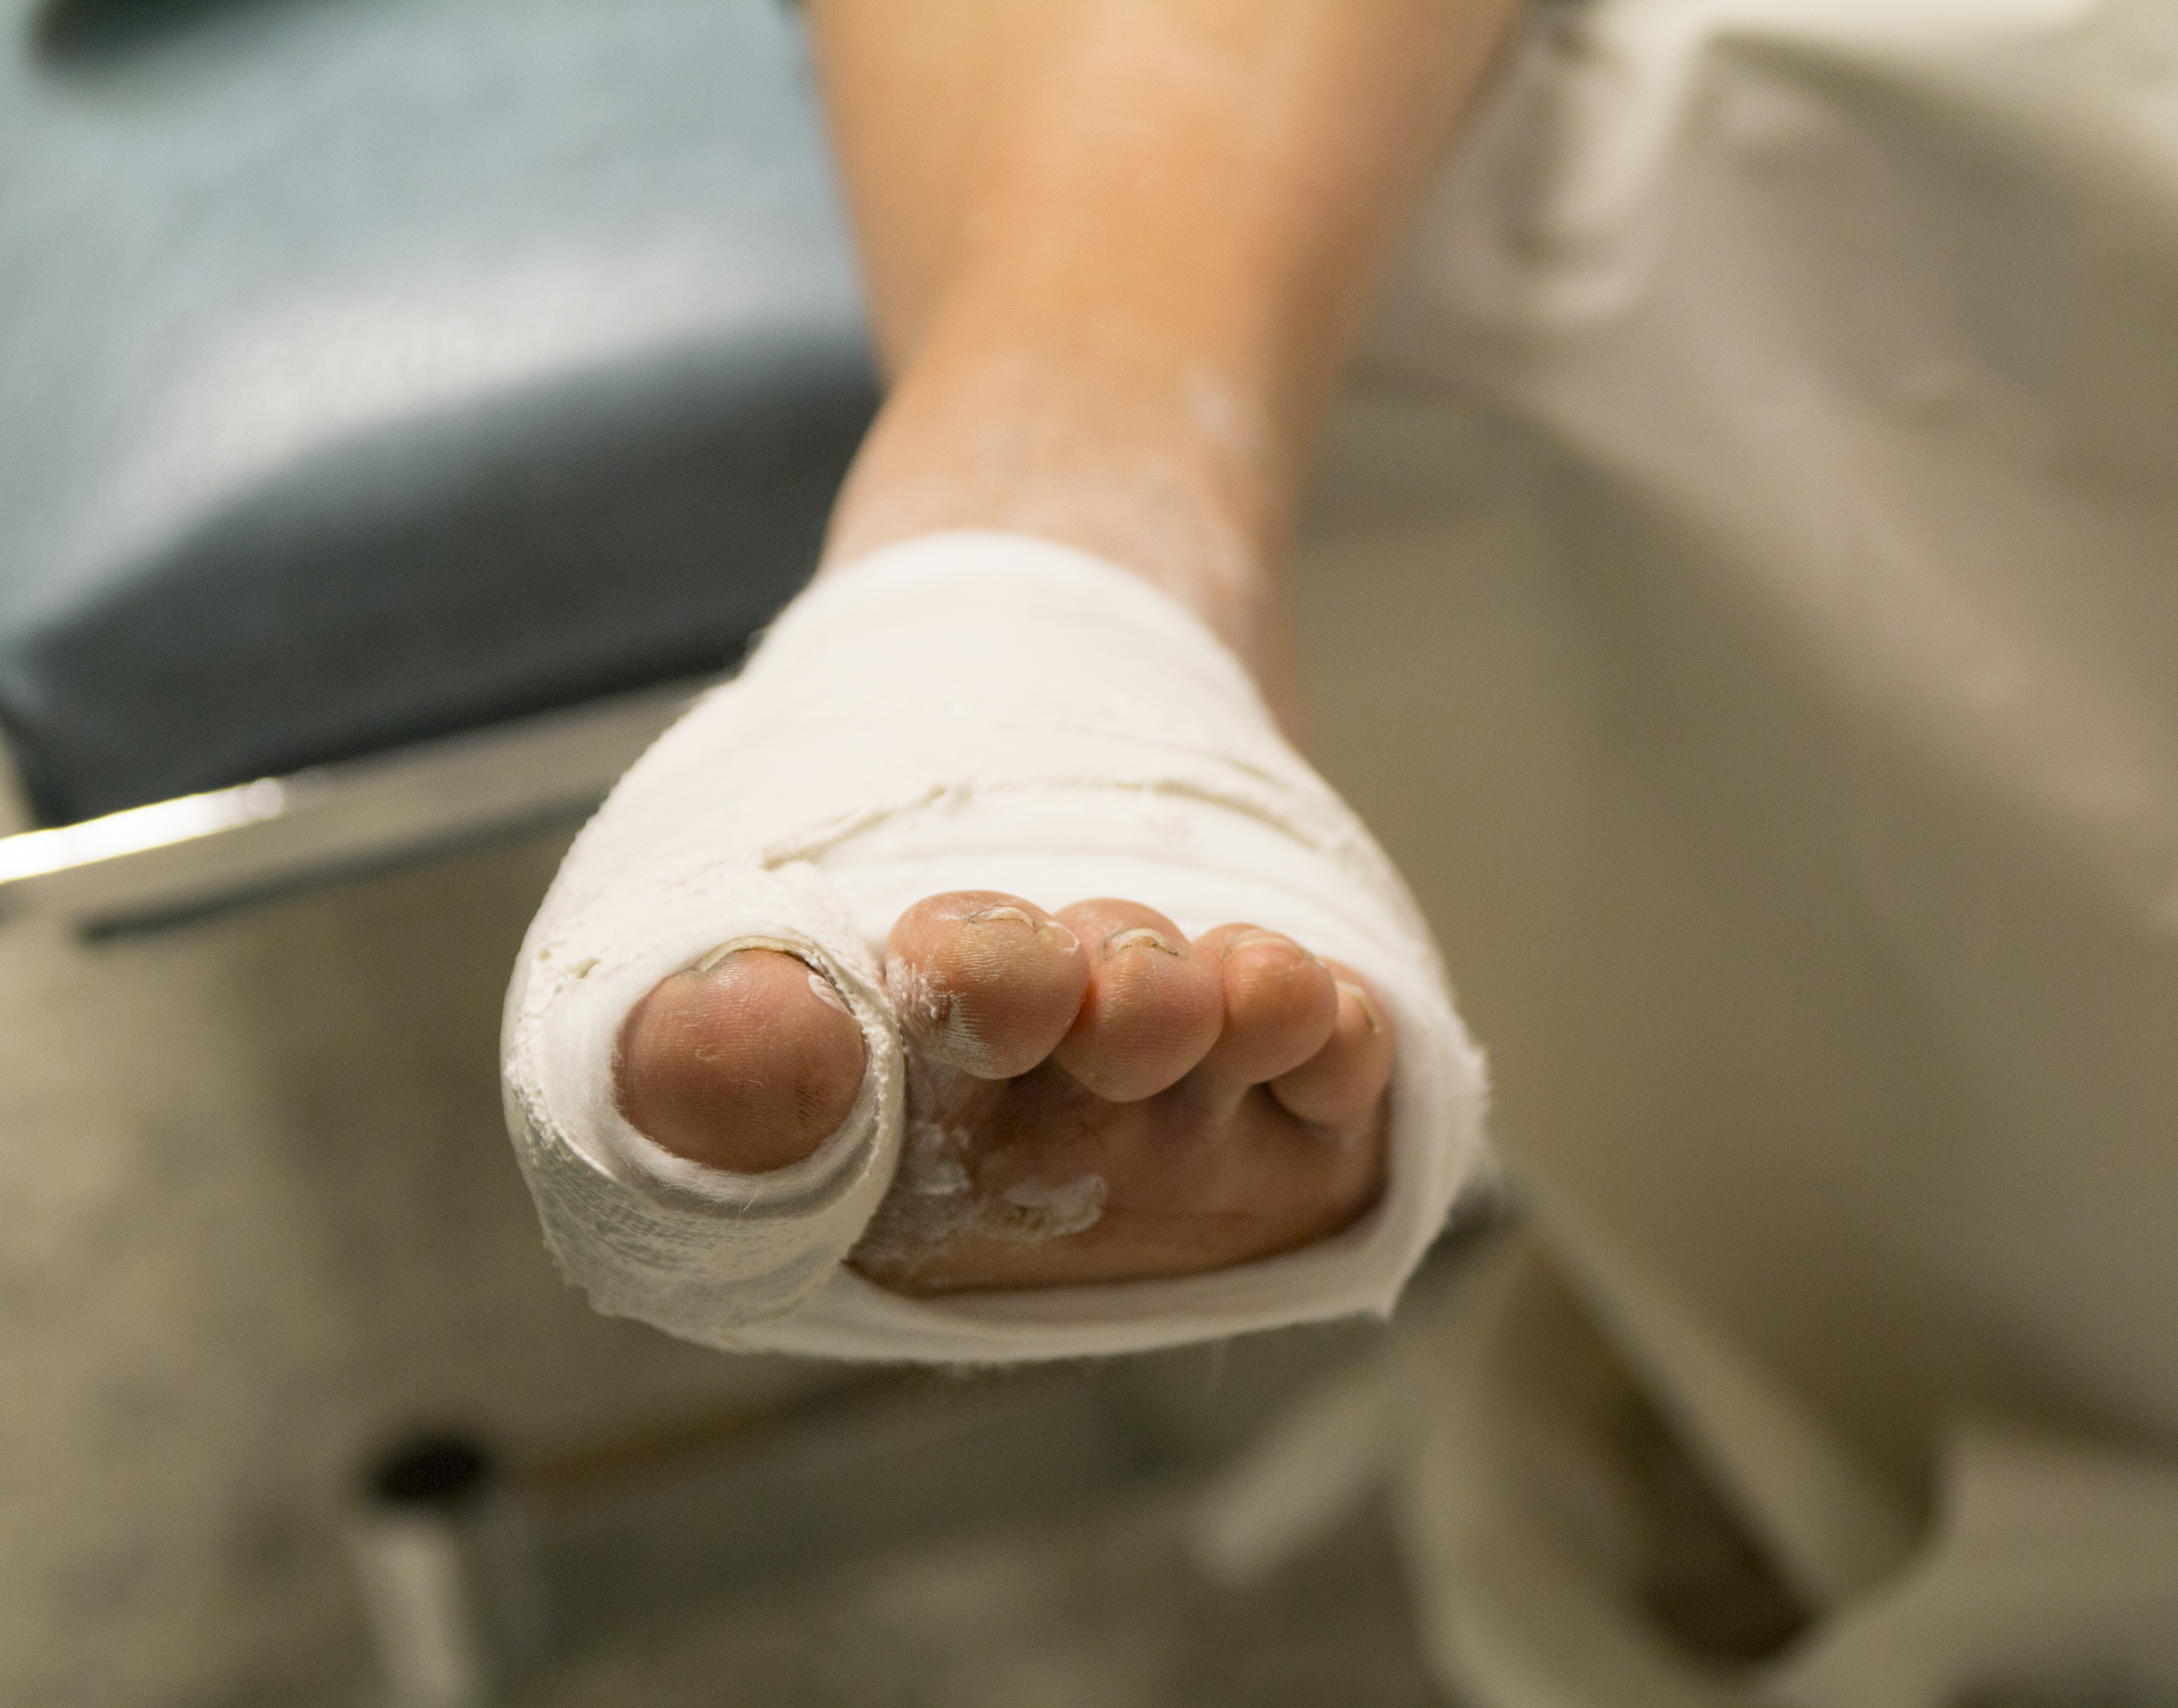
Faktorer, der har indflydelse på den normale sårheling
Refleksionsspørgsmål
Tematik i generelle sårprincipper
Version 2. 19.12.2025.

Slide 2
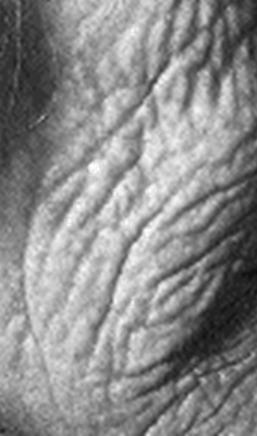
Refleksion
Hvilke faktorer påvirker sårhelingen?
Nævn nogle systemiske faktorer?
Nævn nogle lokale faktorer?
Nævn eksempler på hvordan livsstil kan påvirke sårheling?
Hvordan inddrager du borgeren/patienten?
Notes:
Hvilke faktorer påvirker sårhelingen?
Mange faktorer har indflydelse på sårhelingen. Det er utrolig vigtigt, at man ikke kun fokuserer på de lokale faktorer, men at man har en holistisk tilgang til borgeren/patienten. En tidlig identifikation af faktorerne kan hjælpe til en hurtigere sårheling, hvilket har afgørende betydning for både den enkeltes livskvalitet og for samfundsøkonomien.
Lokale faktorer:
Ilt
Infektion
Biofilm
Neuropati
Ødem
Venøs insufficiens
Tryk
Neuropati
pH-værdi over 7
Systemiske faktorer:
Nedsat cirkulation
Nedsat ernæring
Smerter
Høj alder
Diabetes
Lægemidler
Stress
Rygning

Slide 3
Udviklet af sårsygeplejersker fra Næstved, Slagelse, Sorø og Ringsted kommuner samt Sårambulatoriet, Slagelse Sygehus
I samarbejde med Sundhedsstrategisk Planlægning www.regionsjaelland.dk/saarbehandling

